Slide 1
Proč LINUX
Správná platforma. Jen potřebuje správný režim.
Flexibilní a škálovatelný základ
Bez licenčního vendor lock-inu
Od serveru až po edge a appliance Linux je výborná volba. Bezpečný je, ale jen tehdy, když je řízený.
https://ae.cz9.cz/

Slide 2
Linux je všude. Riziko taky.
Server, VPN, NAS, router, kamera, IoT. Každé nové zařízení = větší perimeter.
Linux není jen server — je i v appliance a embedded zařízeních
Čím širší použití, tím větší útočná plocha
Největší problém není Linux. Největší problém je Linux bez provozní disciplíny Co dnes považujete za „jen zařízení“, může být zítra váš nejslabší vstupní bod.

Slide 3

Malé zařízení. Velký vstup.
Akvarijní teploměr se stal cestou do sítě.
Nenápadné IoT zařízení s přístupem do sítě
Slabá nebo žádná separace
Výsledek: odnesená citlivá data Každé zařízení s IP adresou je součást perimetru.

Slide 4
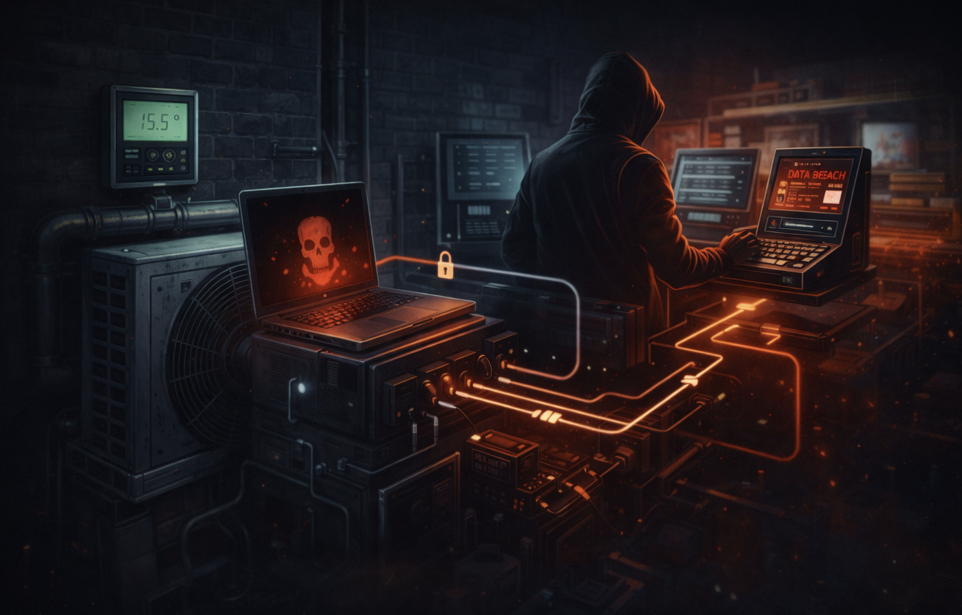
Největší riziko často nepřijde hlavní branou
Externí dodavatel se stal vstupem do interní sítě.
Přístup přes účet externího HVAC dodavatele
Slabá segmentace umožnila posun k citlivým systémům
Dopad: 40 mil. platebních karet a 70 mil. zákaznických záznamů Důvěra v dodavatele není bezpečnostní kontrola.

Slide 5

Když se to jen nechá běžet
Zapomenuté embedded zařízení se mění ve vstupní bod.
Kamery, routery, brány, rekordéry a pokladny jsou často „malé počítače“
Riziko tvoří výchozí účty, starý firmware a otevřené služby
Mirai ukázal, jak snadno se z takových zařízení stane botnet To, co roky jen tiše běží, může být první věc, přes kterou se útočníci dostanou dovnitř.

Slide 6
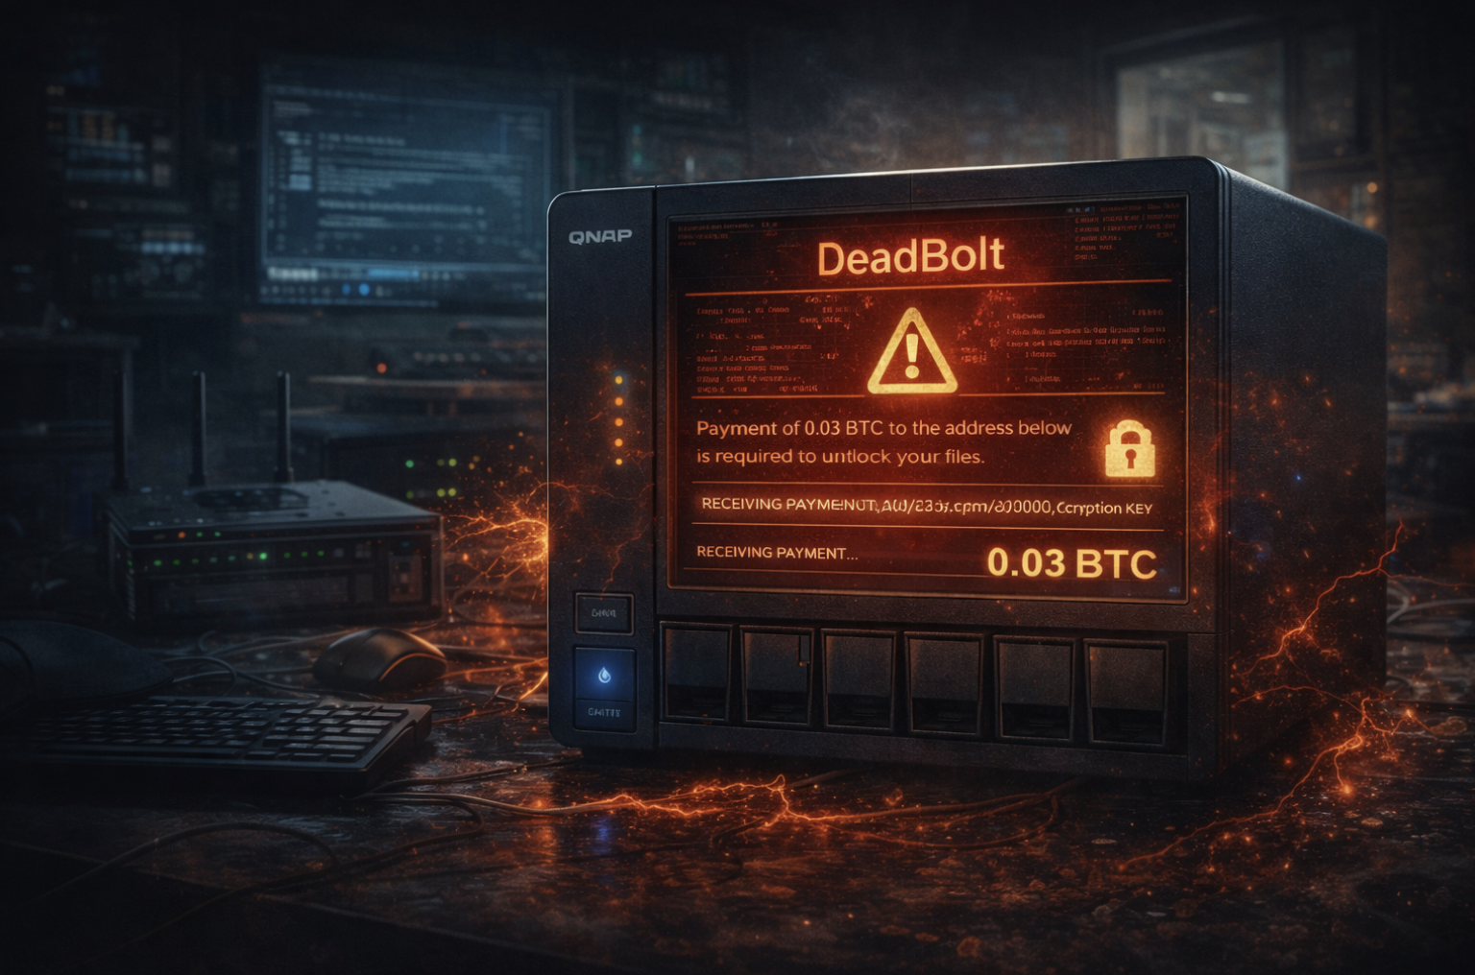
„Jen NAS“ je pořád Linux.
Zařízení bez aktualizací je jen odložený incident.
Úložiště bývá vnímáno jako „krabice na data“, ne jako systém v síti
Když se neaktualizuje, stává se cílem stejně jako server
Výsledkem nejsou jen zašifrovaná data, ale i výpadek a ztráta důvěry (Chainalysis uvádí, že DeadBolt v roce 2022 vybral více než 2,3 milionu USD od odhadovaných 4 923 obětí, s průměrnou platbou kolem 476 USD.)

Slide 7
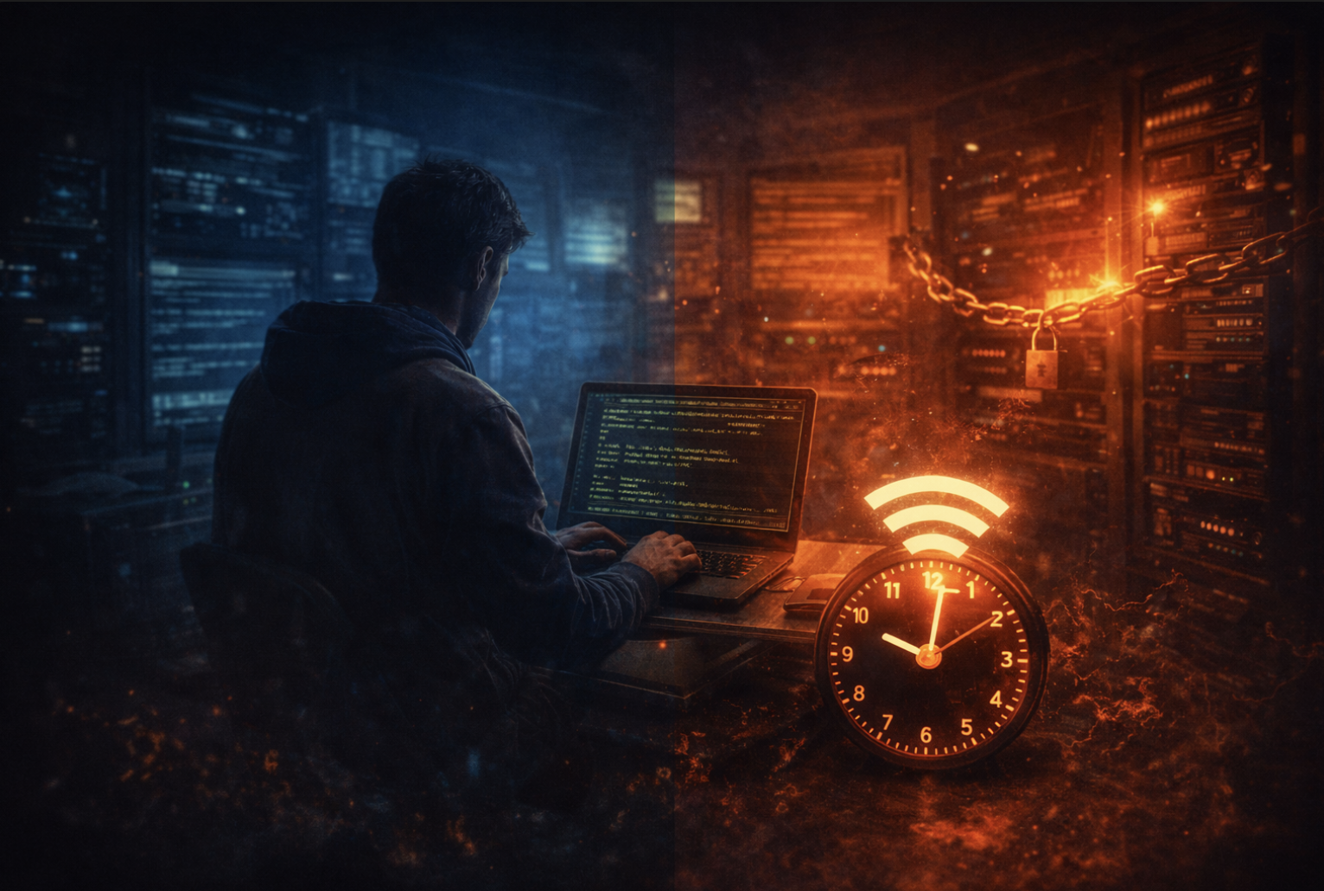
Jak má vypadat správně zabezpečené linuxové prostředí
Ne složitější. Lépe řízené.
Jen to, co musí být dostupné, má být skutečně dostupné.
To, co spolu nemusí komunikovat, nemá sdílet stejný prostor.
Aktualizace, kontrola a dohled musí být pravidelný režim, ne jednorázová akce.
Bezpečný Linux není o jedné technologii.
Je o správně nastaveném provozu.

Slide 8

Poslední otázka je ta nejdůležitější
Bezpečnost nezačíná odpovědí. Začíná poctivou otázkou.
Co všechno dnes považujete za „jen zařízení“?
Co z toho je skutečně pod kontrolou?
A co z toho by vás zítra mohlo nemile překvapit? Největší riziko často není v tom, co víte. Ale v tom, co už dávno nevidíte.

Slide 9

První krok: ověřit skutečný stav
Ne domněnky. Reálný stav prostředí.
Zmapovat, co je dnes skutečně součástí prostředí — včetně zařízení, na která se často zapomíná
Ověřit, zda je infrastruktura správně oddělená, přiměřeně otevřená a dlouhodobě udržitelná
Nastavit rozumný plán: co kontrolovat, co aktualizovat a kde má smysl pravidelná podpora
Jde o jednoduchý začátek, který dá jistotu,
že vaše linuxové prostředí není bezpečné jen pocitem.

